Slide 1
структурное подразделение государственного бюджетного общеобразовательного учреждения Самарской области средней общеобразовательной школы №2 "Образовательный центр" имени Героя советского Союза И.Т. Краснова с.Большая Глушица м.р. Большеглушицкий Самарской области - "Детский сад "Одуванчик"
Интерактивная игра «Каша из топора»
Автор:
воспитатель
Рыжова Т.В.

Slide 2
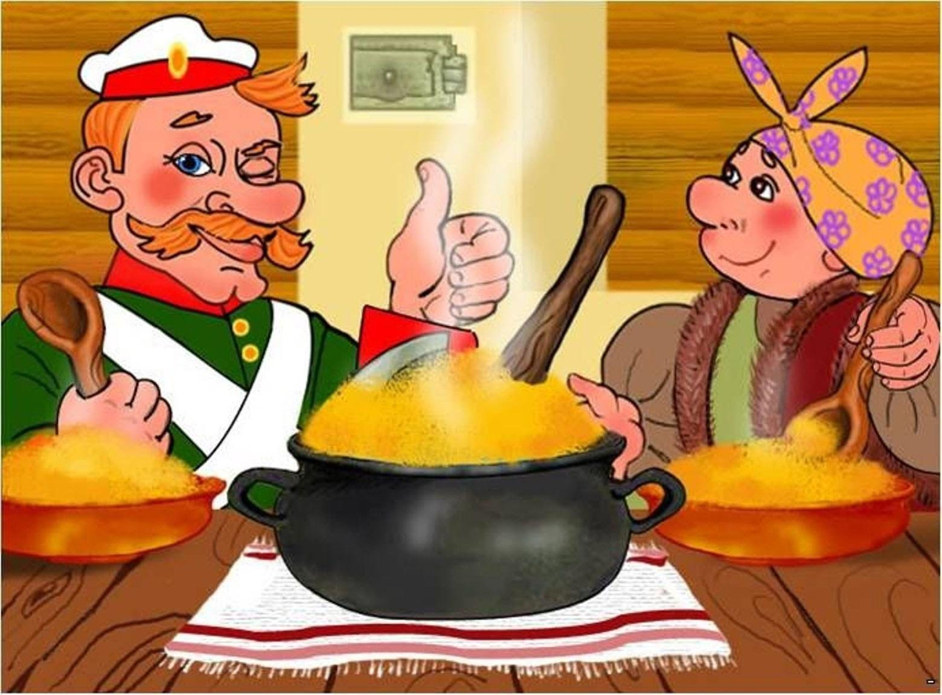
«Отгадай сказку»

Slide 3
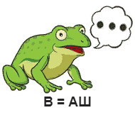
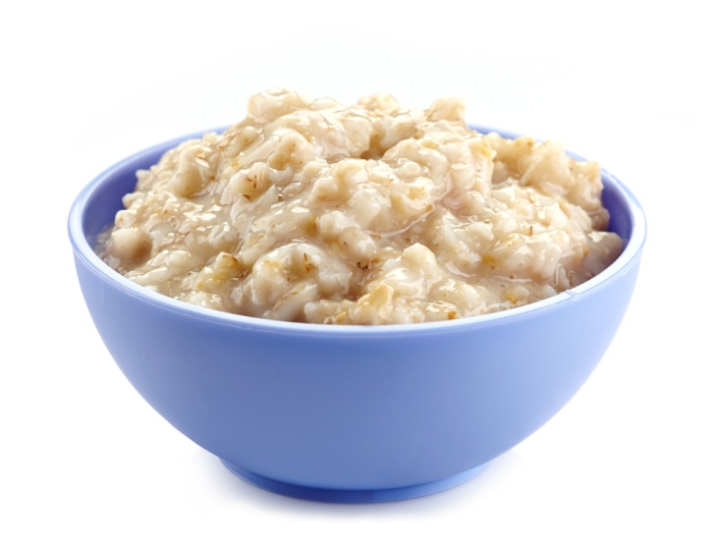
«Разгадай ребус»
ОТВЕТ

Slide 4
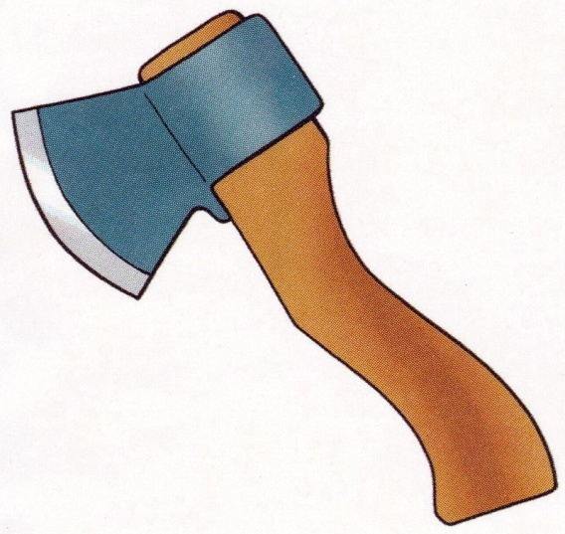
«Разгадай ребус»
ОТВЕТ

Slide 5
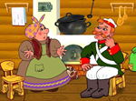
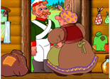
«Расскажи сказку по серии картин»
1
2
3
4

Slide 6
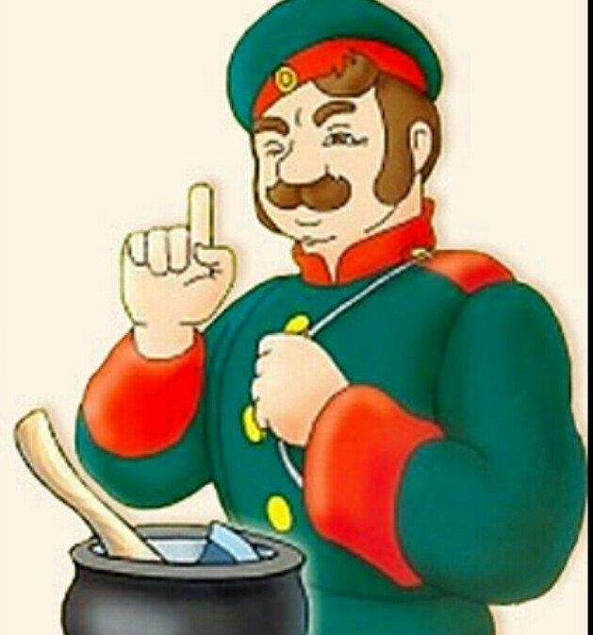
«Определи, какой солдат в сказке?»
сообразительный
вредный
хитрый
веселый
злой
умный
добрый
находчивый
жадный

Slide 7
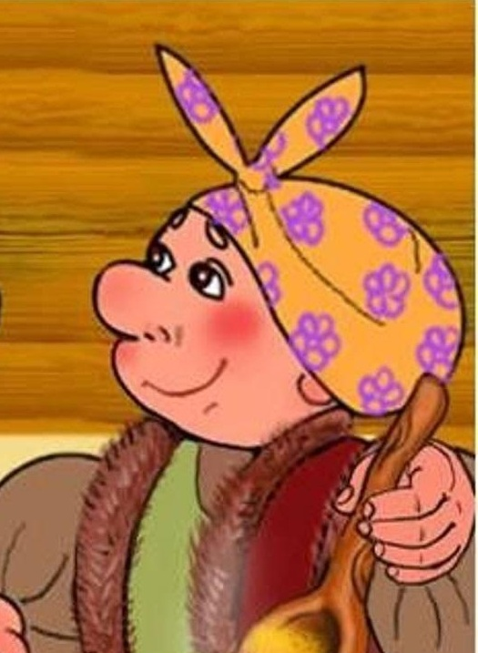
«Определи, какая в сказке старуха?»
сообразительная
вредная
хитрая
веселая
злая
умная
добрая
жадная
находчивая

Slide 8
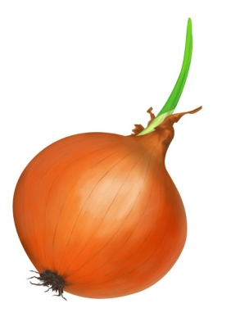
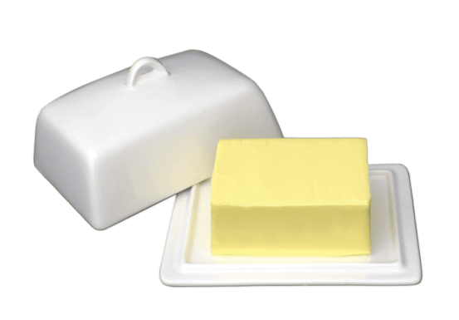
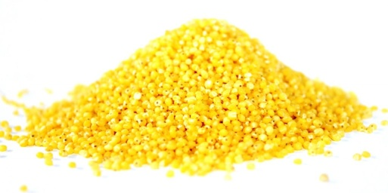
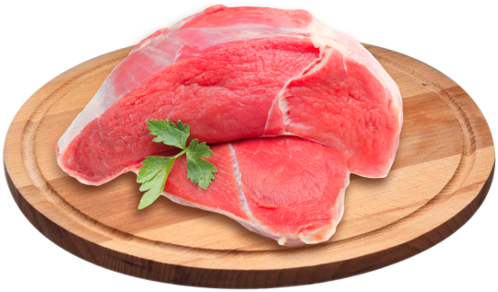
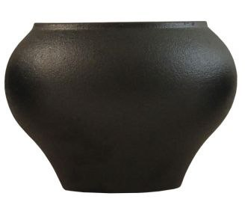
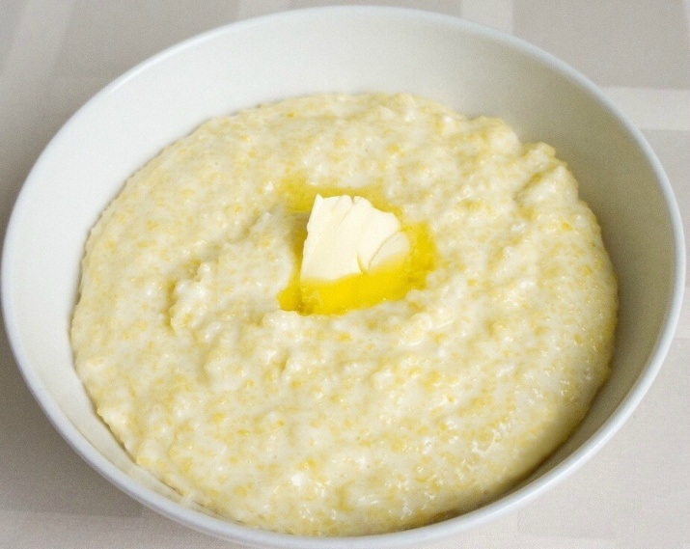
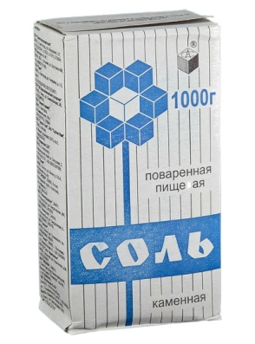
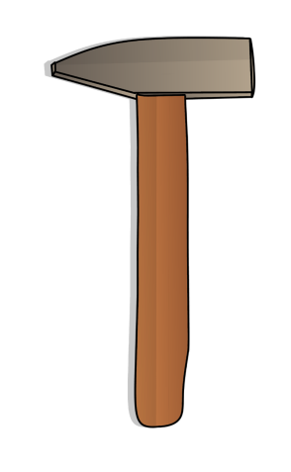
Что понадобилось солдату, чтобы приготовить вкусную кашу?

Slide 9
